Slide 1


«Организационное обеспечение и результаты проектирования системы интеллектуального анализа текстов рабочих программ дисциплин института»
ИТОГОВЫЙ КОНКУРС ПРОЕКТОВ В РТУ МИРЭА - 2022
Автор проекта: Самсонов Олег Денисович
Учебная группа: ИММО-02-20
Руководитель: Юрченков Иван Александрович
МИРЭА - Российский технологический университет
30.06.2022

Slide 2
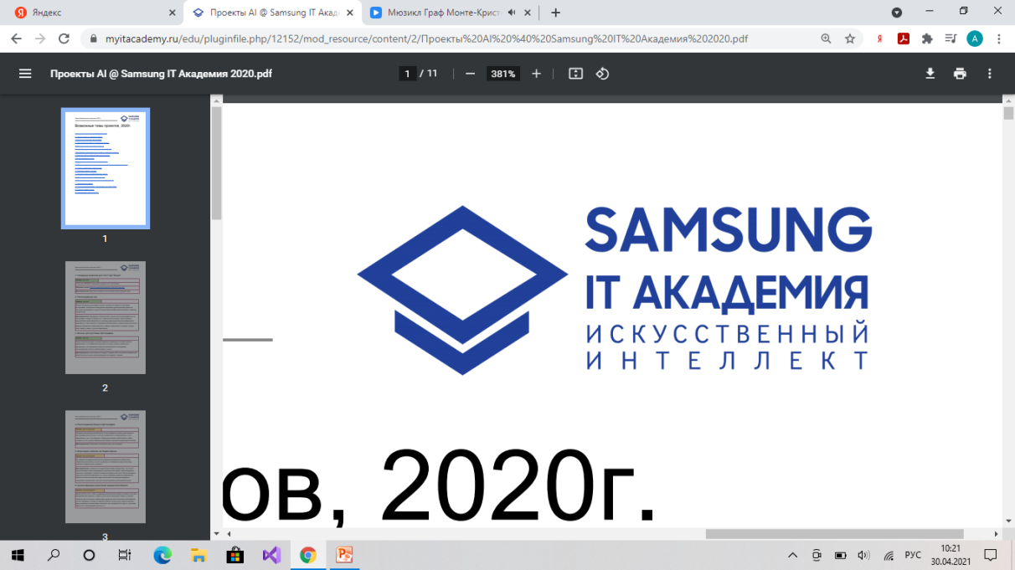


Идея проекта
Идея проекта
ЗАДАЧА ПРОЕКТА
Задача проекта
ПРИМЕНЕНИЕ ПРОЕКТА
Применение проекта

Slide 3
ТЕОРЕТИЧЕСКОЕ ОТСТУПЛЕНИЕ

Slide 4
Описание набора данных

Slide 5
Обработка набора данных

Slide 6
Архитектура нейронной сети

Slide 7
Результаты

Slide 8
Выводы

Slide 9
СПАСИБО ЗА ВНИМАНИЕ!

